Slide 1



«Від результатів Горизонту 2020
до можливостей Горизонту Європа»
ТЕТЯНА КОТЕНКО - кандидат економічних наук, доцент
керівник НКП Горизонт 2020 за напрямком «Малі та середні підприємства»

Slide 2
Складові частини «Горизонт 2020»
Excellent Science
European Research Council (ERC)
Future and Emerging Technologies (FET)
Marie-Sklodowska-Curie Actions
Research Infrastructures
Industrial Leadership
Leadership in enabling and industrial technologies (LEIT)
  Information and Communication Technologies
  Nanotechnologies
  Advanced materials
  Biotechnology
  Advanced manufacturing and processing
  Space
Access to risk finance
Innovation in SMEs
Societal Challenges
  Health, demographic change and wellbeing
  Food security, sustainable agriculture and forestry, marine and maritime and inland water research and the bioeconomy
  Secure, clean and efficient energy
  Smart, green and integrated transport
  Climate action, environment, resource efficiency and raw materials
  Europe in a changing world - inclusive, innovative and reflective societies
  Secure societies - protecting freedom and security of Europe and its citizens
https://www.facebook.com/h2020.ncp.sme.kr.ua/

Slide 3
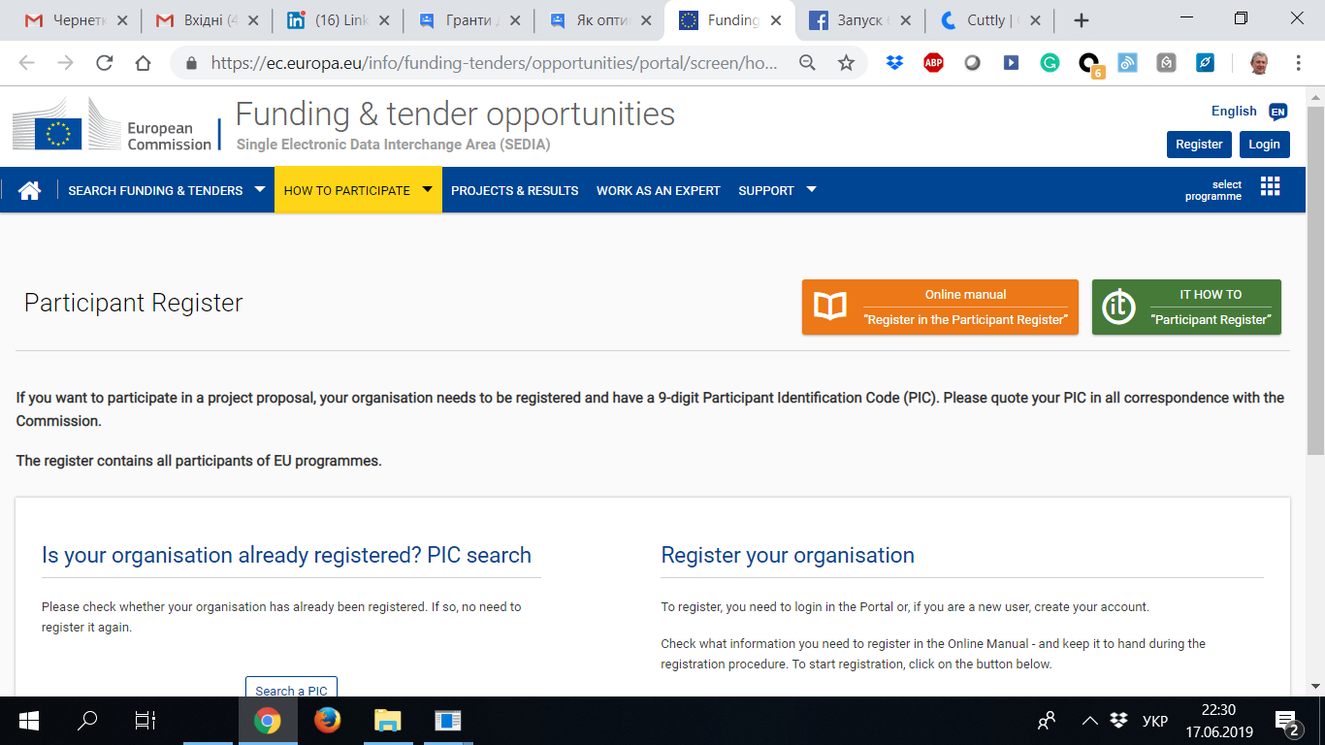
Portal Funding & tender opportunities
https://ec.europa.eu/info/funding-tenders/opportunities/portal/screen/how-to-participate/participant-register
https://www.facebook.com/h2020.ncp.sme.kr.ua/

Slide 4
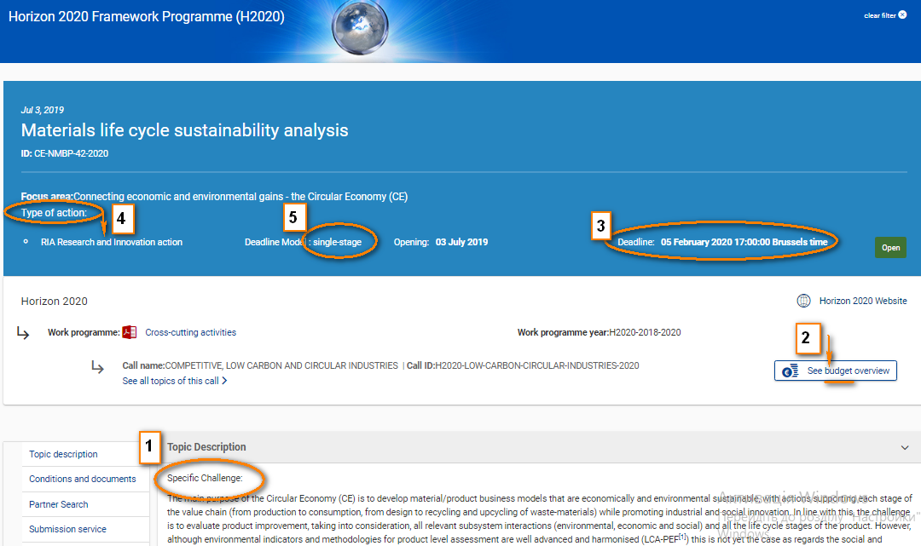
https://www.facebook.com/h2020.ncp.sme.kr.ua/
www.ncp-sme.kr.ua

Slide 5
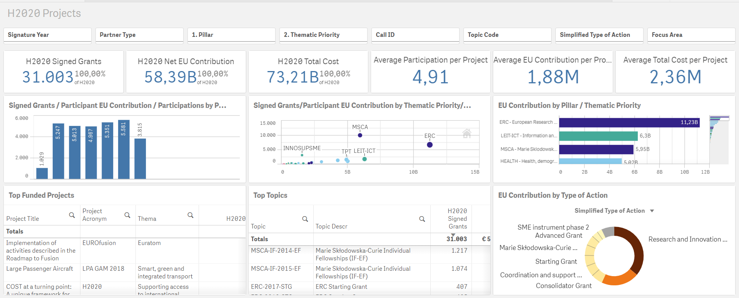
Результати українських організацій https://webgate.ec.europa.eu/dashboard/sense/app/93297a69-09fd-4ef5-889f-b83c4e21d33e/sheet/erUXRa/state/analysis
https://www.facebook.com/h2020.ncp.sme.kr.ua/

Slide 6
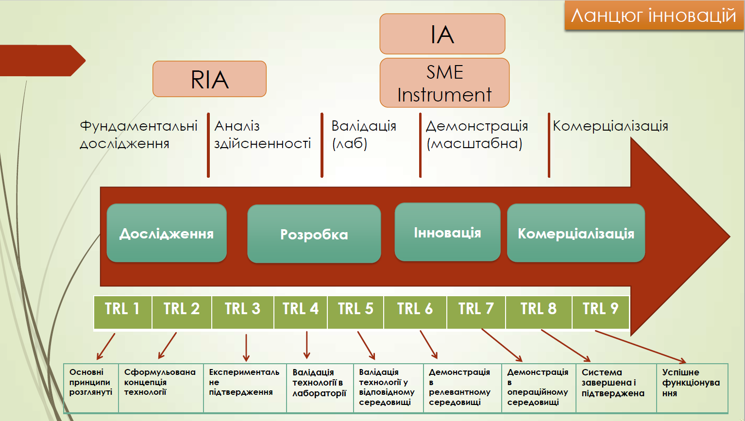
TRL - Рівень технологічної готовності
https://www.facebook.com/h2020.ncp.sme.kr.ua/

Slide 7
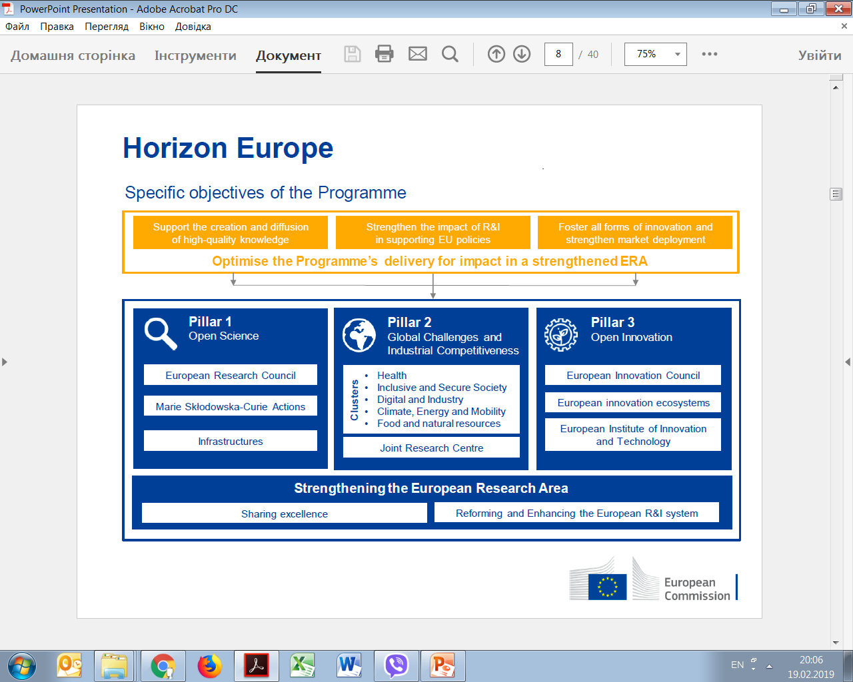
https://ec.europa.eu/info/horizon-europe-next-research-and-innovation-framework-programme_en
https://www.facebook.com/h2020.ncp.sme.kr.ua/

Slide 8
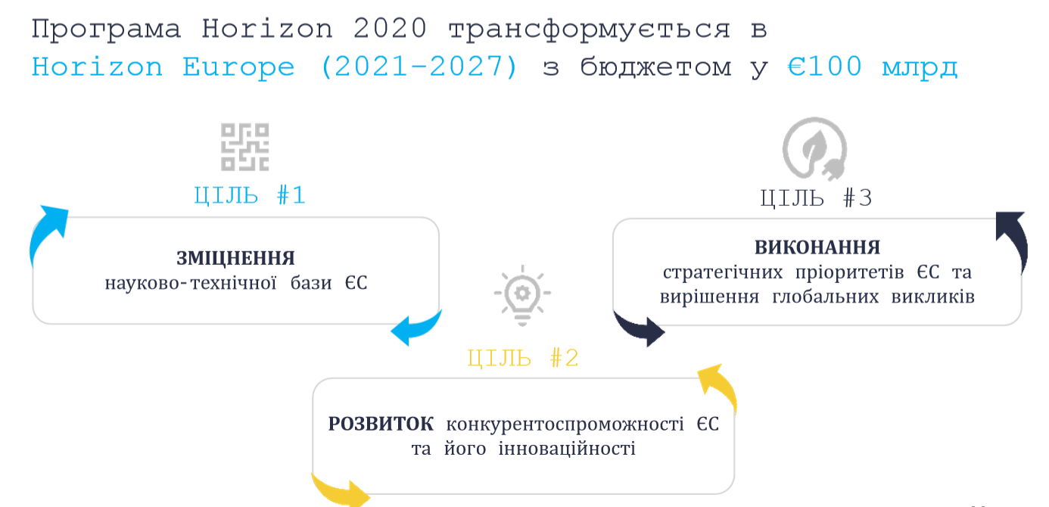

Slide 9
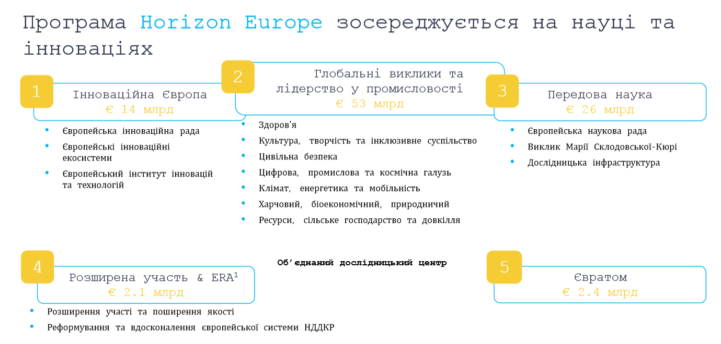
1 – Європейський дослідницький простір
https://www.facebook.com/h2020.ncp.sme.kr.ua/

Slide 10
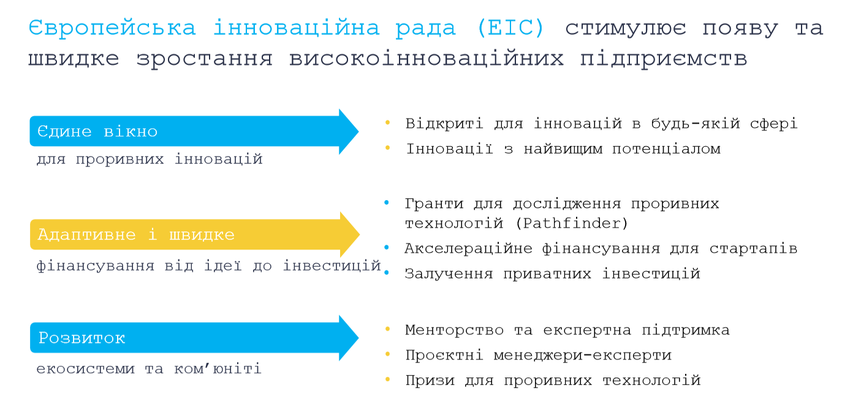
https://www.facebook.com/h2020.ncp.sme.kr.ua/

Slide 11
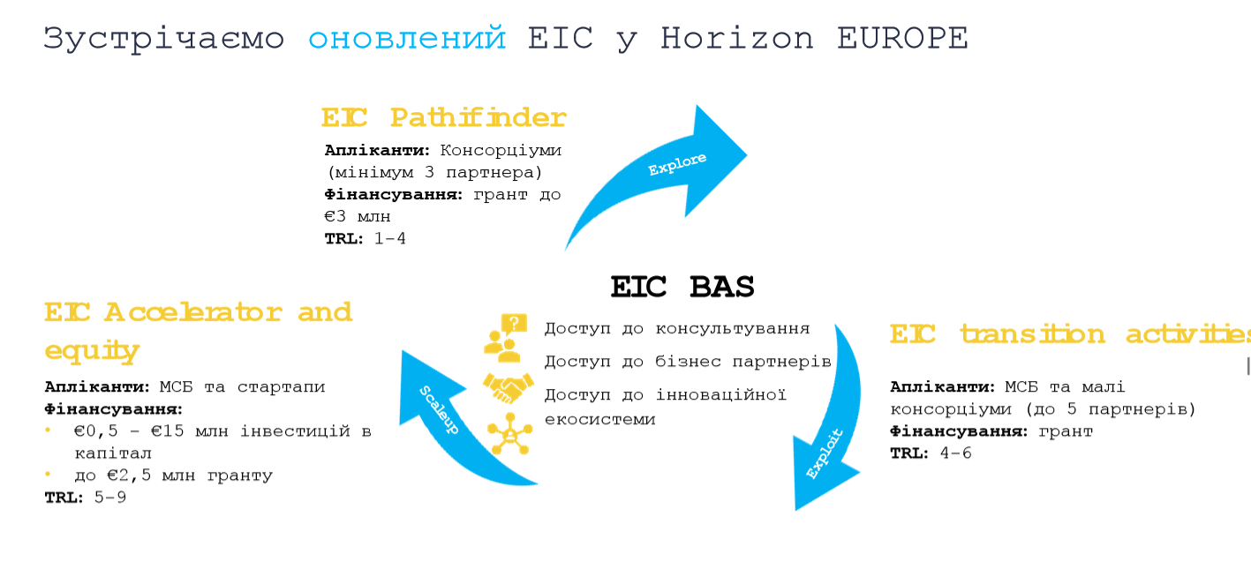
https://www.facebook.com/h2020.ncp.sme.kr.ua/

Slide 12
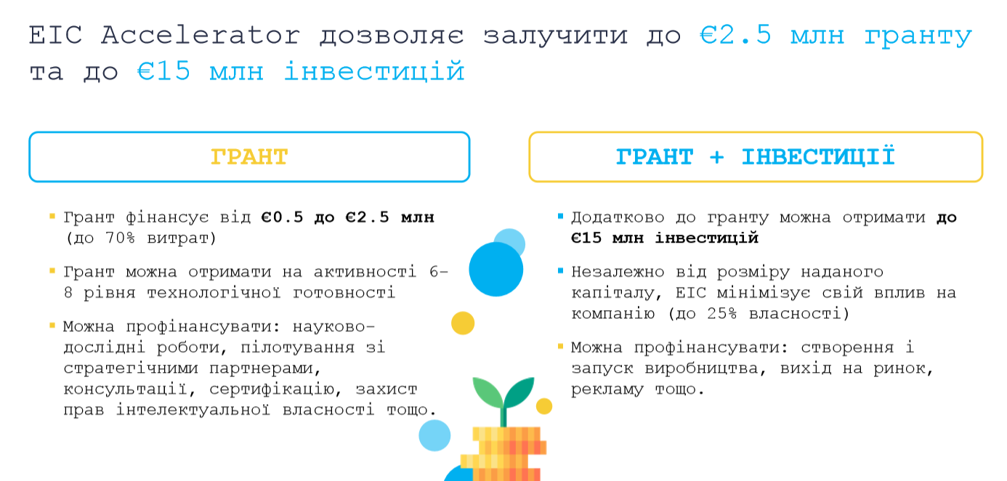
https://www.facebook.com/h2020.ncp.sme.kr.ua/

Slide 13
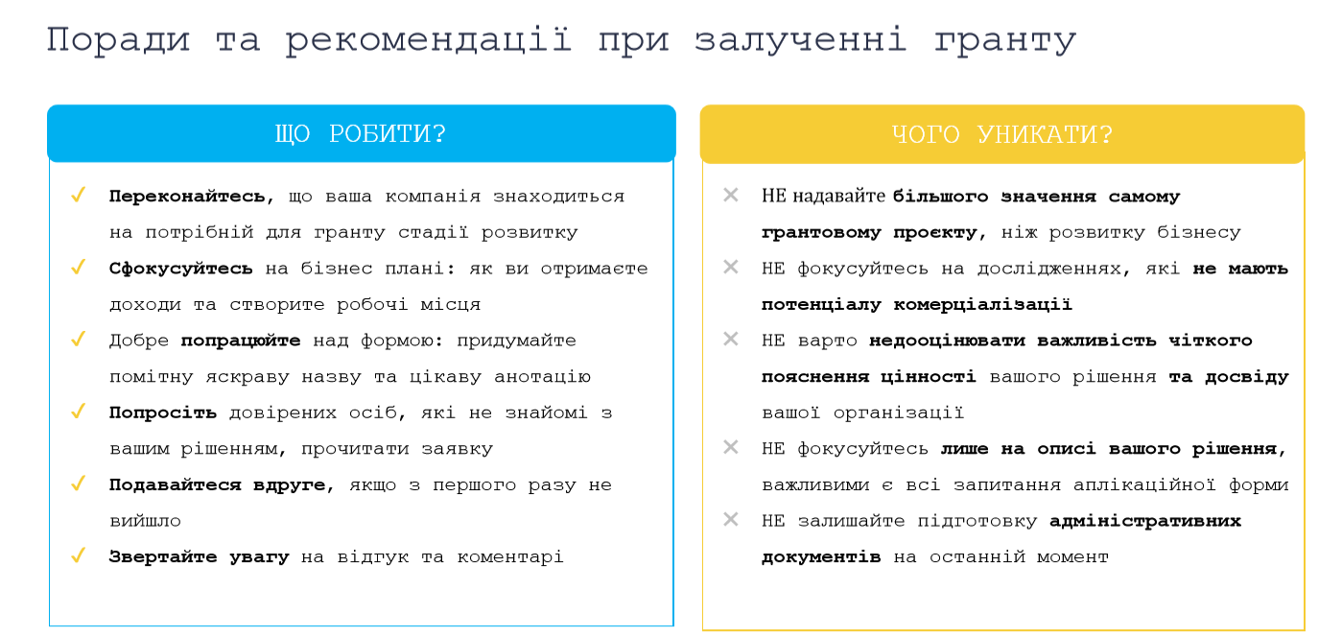
https://www.facebook.com/h2020.ncp.sme.kr.ua/

Slide 14
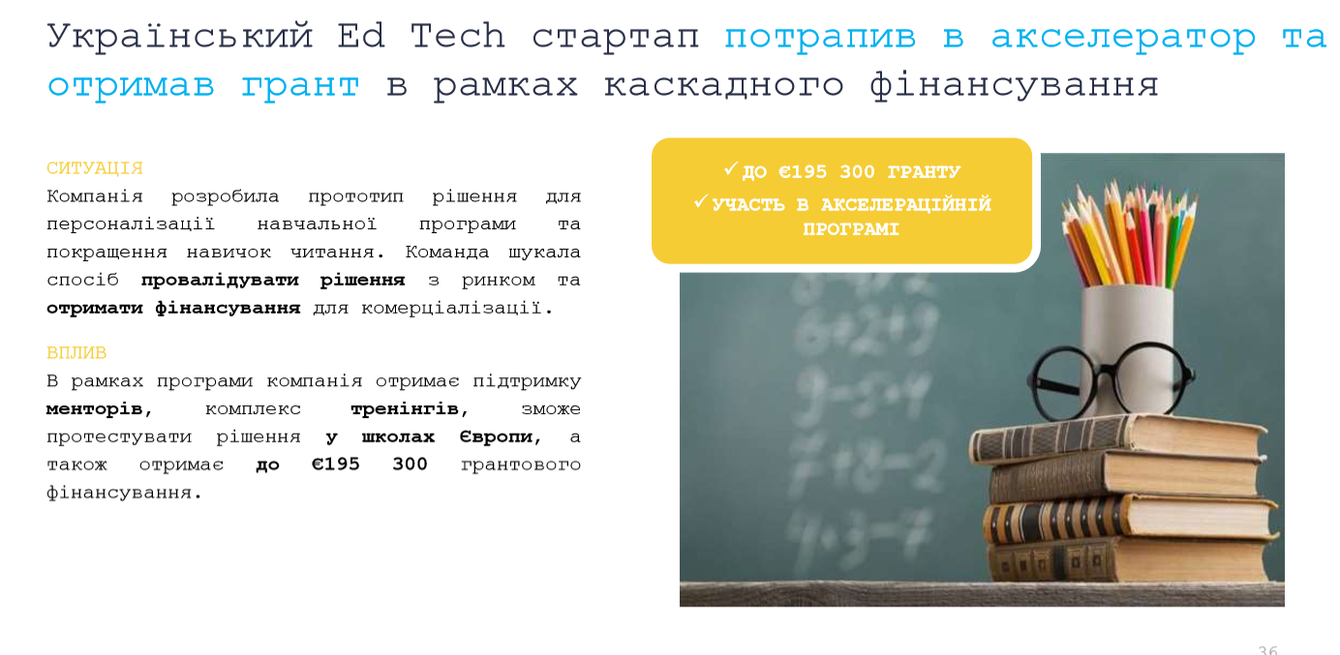

Slide 15
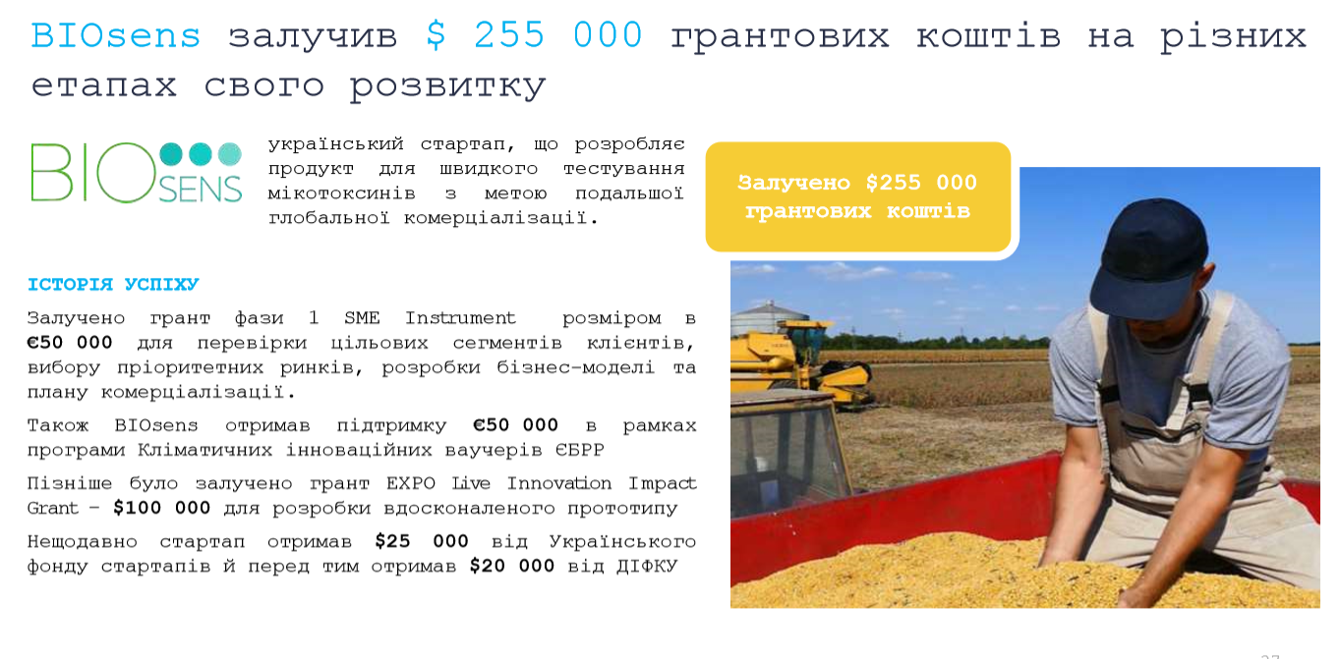
https://www.facebook.com/h2020.ncp.sme.kr.ua/

Slide 16
EIC Horizon Prize - 2020року
Інноваційні акумулятори для електричних транспортних засобів
Мета конкурсу:
розробити прототип батареї з швидкою перезарядкою та дальністю дії, високою можливістю переробки та тривалого строку експлуатації.
Бюджет конкурсу: 5 мільйонів євро
Відкриття конкурсу: 23 лютого 2018 року
17 грудня 2020 року – строк подачі Заявки
4 квартал 2021 року – отримання премії
Конкурс відкритий для юридичних осіб або групи юридичних осіб, створених у країнах-членах ЄС або в країнах, пов'язаних з Horizon 2020.
Обсяг часини В 150 сторінок.
Джерело: https://ec.europa.eu/research/eic/index.cfm?pg=prizes_batteries
https://www.facebook.com/h2020.ncp.sme.kr.ua/

Slide 17
EIC Horizon Prize - 2020року
Космічний запуск за нижчою ціною
Мета конкурсу:
​​розробити рішення для використання спутників на найнижчій орбіті за найнижчою ціною.
Дедлайн: 1 червня 2021 року
Виплата премії: 4 квартал 2021 року
Конкурс відкривається для всіх юридичних осіб (включаючи міжнародні організації) або групи юридичних осіб, створені в країнах членах ЄС або в країнах, пов'язаних з Horizon 2020.
Обсяг заявки (частина В) – 150 сторінок
Джерело: https://ec.europa.eu/research/eic/index.cfm?pg=prizes_blockchains
https://www.facebook.com/h2020.ncp.sme.kr.ua/

Slide 18
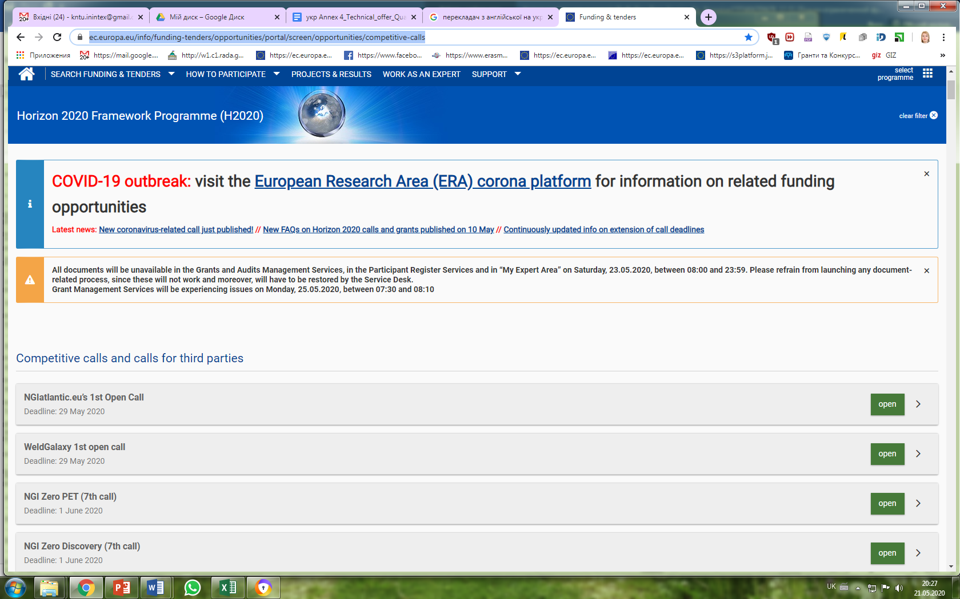
Перелік конкурсів можна знайти за цим посиланням https://ec.europa.eu/info/funding-tenders/opportunities/portal/screen/opportunities/competitive-calls
Cascade funding – third parties
https://www.facebook.com/h2020.ncp.sme.kr.ua/

Slide 19
#GreenDeal #SMEs
European Сlimate Pact (у березні 2020 р. ЄК запустила 12-тижневе громадське обговорення щодо того як залучити всіх європейських громадян до боротьби зі зміною клімату)
Horizon Europe Missions (наприкінці 2019 р. був прийнятий документ, що визначав 5 місій, серед яких і адаптація до змін клімату, включно з суспільними трансформаціями)
https://www.facebook.com/420219998400445/posts/949334178822355/?sfnsn=mo&extid=quWVwndkgDpJpika

Slide 20
European Green Deal
(https://ec.europa.eu/info/strategy/priorities-2019-2024/european-green-deal_en )
European Сlimate Pact (у березні 2020 р. ЄК запустила 12-тижневе громадське обговорення щодо того як залучити всіх європейських громадян до боротьби зі зміною клімату)
Horizon Europe Missions (наприкінці 2019 р. був прийнятий документ, що визначав 5 місій, серед яких і адаптація до змін клімату, включно з суспільними трансформаціями)

Slide 21
ВИКЛИК - ПОБУДОВА НИЗЬКОВУГЛЕЦЕВОГО, СТІЙКОГО ДО КЛІМАТУ МАЙБУТНЬОГО: НАСТУПНЕ ПОКОЛІННЯ БАТАРЕЇ
LC-BAT-1-2019: Сильно вдосконалені, високоефективні та безпечні всі твердотільні акумулятори для електромобілі (RIA)
LC-BAT-2-2019: Посилення технологій ЄС щодо матеріалів для не автомобільних акумуляторів
зберігання (RIA)
LC-BAT-3-2019: Моделювання та моделювання для розробки акумуляторної батареї Redox
LC-BAT-4-2019: Удосконалені потоково-відновлювальні батареї для стаціонарного накопичення енергії
LC-BAT-5-2019: Дослідження та інновації для вдосконалених літій-іонних клітин (покоління 3b)
LC-BAT-6-2019: Літій-іонні клітинні матеріали та моделювання транспорту
LC-BAT-7-2019: Мережа пілотних ліній літій-іонних елементів
LC-BAT-8-2020: Акумулятори наступного покоління для стаціонарного накопичення енергії
LC-BAT-9-2020: Гібридизація акумуляторних систем для стаціонарного накопичення енергії
LC-BAT-10-2020: Наступне покоління та реалізація акумуляторних батарей для BEV та PHEV.
LC-BAT-11-2020: Зниження вартості великих батарей для водного транспорту
МАСШТАБНА ДОСЛІДНИЦЬКА ІНІЦІАТИВА FUTURE BATTERY TECHNOLOGIES
LC-BAT-12-2020: Нові методології для автономного виявлення вдосконаленого акумулятора
хімія
LC-BAT-13-2020: Функціональні можливості зондування для розумних хімічних елементів батареї
LC-BAT-14-2020: Функції самовідновлення для тривалої хімії акумуляторних елементів
LC-BAT-15-2020: Координувати та підтримувати широкомасштабну дослідницьку ініціативу щодо майбутнього акумуляторні технології

Slide 22
Call - КОНКУРЕНТОСПРОМОЖАЮЧА, НИЗКОВУГЛЕЦЕВА ТА ЦИКЛОВА ПРОМИСЛОВІСТЬ
CE-NMBP-41-2020: ERA-NET щодо матеріалів, що підтримують кругову економіку таЦілі сталого розвитку
CE-NMBP-42-2020: Аналіз стійкості життєвого циклу матеріалів
CE-SPIRE-01-2020: Використання потенціалу промислового симбіозу
CE-SPIRE-07-2020: Збереження прісної води: переробка промислових вод
CE-SPIRE-09-2020: Альтернативні мінеральні ресурси для великого обсягу виробництва (IA)
CE-SC5-07-2020: Інновації сировини для кругової економіки: стійке схеми переробки, повторного використання, переробки та відновлення
CE-SC5-08-2020: Заходи щодо підтримки політики щодо сировини для циркулярної економіки – Експерт мережа критичних сировинних матеріалів
CE-SC5-31-2020: Розробити, впровадити та оцінити продукт, орієнтований на кругову економікусистема управління інформацією для складних виробів від колиски до колиски
LC-SC3-CC-9-2020: Промислове (відходи) перетворення тепла в потужність
LC-SC3-NZE-5-2020: Промислове виробництво з низьким вмістом вуглецю за допомогою CCUS

Slide 23
Call ВИКЛИК - ПОБУДОВА НИЗЬКОВУГЛЕЦЕВОГО, СТІЙКОГО ДО КЛІМАТУ МАЙБУТНЬОГО: ДОСЛІДЖЕННЯ ТА ІННОВАЦІЯ НА ПІДТРИМКУ ЄВРОПЕЙСЬКОГО ЗЕЛЕНОГО КУРСУ
ОБЛАСТЬ 1: ЗБІЛЬШЕННЯ КЛІМАТИЧНИХ АМБІЦІЙ: МІЖГАЛУЗЕВІ ВИКЛИКИ
C-GD-1-1-2020: Запобігання та боротьба з екстремальними пожежами завдяки інтеграції та демонстрація інноваційних засобів
LC-GD-1-2-2020: До кліматично-нейтральних та соціально інноваційних міст
LC-GD-1-3-2020: Стійкі до клімату інноваційні пакети для регіонів ЄС
СФЕРА 2: ЧИСТА, ДОСТУПНА ТА БЕЗПЕЧНА ЕНЕРГІЯ
LC-GD-2-1-2020: Інноваційні наземні та офшорні технології відновлюваної енергетики таїх інтеграція в енергетичну систему
LC-GD-2-2-2020: Розробити та продемонструвати електролізер потужністю 100 МВт, що збільшує лінію зв'язку між відновлюваними джерелами енергії та комерційним / промисловим застосуванням
LC-GD-2-3-2020: Партнерство з прискоренням зеленого переходу та доступу до енергії Африка

Slide 24
СФЕРА 3: ПРОМИСЛОВІСТЬ ДЛЯ ЧИСТОЇ ТА КРУГОВОЇ ЕКОНОМІКИ
LC-GD-3-1-2020: Закриття промислового вуглецевого циклу для боротьби зі зміною клімату – Промислове доцільність каталітичних шляхів для стійких альтернатив викопним ресурсам
LC-GD-3-2-2020: Демонстрація системних рішень для територіального розміщення кругова економіка
ОБЛАСТЬ 4: ЕНЕРГОЕФЕКТИВНІ ТА ЕНЕРГОЕФЕКТИВНІ БУДІВЛІ
LC-GD-4-1-2020: Будівництво та ремонт енергоефективним способом
СФЕРА 5: СТІЙКА ТА РОЗУМНА МОБІЛЬНІСТЬ
LC-GD-5-1-2020: Зелені аеропорти та порти як мультимодальні вузли для стійких та розумних мобільностей
СФЕРА 6: ВІД ФЕРМИ ДО СТОЛУ
LC-GD-6-1-2020: Тестування та демонстрація системних інновацій на підтримку фермерських господарств стратегія to-Fork
СФЕРА 7: БІОРІЗНОМАНІТТЯ ТА ЕКОСИСТЕМНІ ПОСЛУГИ
LC-GD-7-1-2020: Відновлення біорізноманіття та екосистемних послуг
ОБЛАСТЬ 8: НУЛЬОВЕ ЗАБРУДНЕННЯ, ВІЛЬНЕ ОТРУЙНЕ СЕРЕДОВИЩЕ
LC-GD-8-1-2020: інноваційні, системні рішення з нульовим забрудненням для захисту здоров'я,навколишнє середовище та природні ресурси від стійких та мобільних хімічних речовин LC-GD-8-2-2020: сприяння регуляторній науці для вирішення проблем комбінованого впливу промисловості хімічні та фармацевтичні препарати: від науки до політики, що базується на фактичних даних

Slide 25
ОБЛАСТЬ 9: ЗМІЦНЕННЯ НАШИХ ЗНАНЬ НА ПІДТРИМКУ EGD
LC-GD-9-1-2020: Потенціал та послуги європейських дослідницьких інфраструктур Виклики Європейської Зеленої Угоди
LC-GD-9-2-2020: Розробка продуктів та послуг для кінцевих споживачів для всіх зацікавлених сторін та громадяни, що підтримують адаптацію та пом'якшення клімату
LC-GD-9-3-2020: Прозорі та доступні моря та океани: на шляху до цифрового простору океану
СФЕРА 10: НАДАННЯ ГРОМАДЯНАМ МОЖЛИВОСТЕЙ ДЛЯ ПЕРЕХОДУ ДО КЛІМАТИЧНО НЕЙТРАЛЬНОЇ, СТІЙКОЇ ЄВРОПА
LC-GD-10-1-2020: Європейський потенціал для обдумування громадян та участі в них
LC-GD-10-2-2020: Поведінкові, соціальні та культурні зміни для Зеленої угоди
LC-GD-10-3-2020: Надання громадянам змоги діяти щодо зміни клімату заради сталого розвитку та охорона навколишнього середовища через освіту, науку про громадян, ініціативи спостереження, та громадянське залучення

Slide 26
Area 10: Розширення прав та можливостей громадян для переходу до стійкої Європи, що не чинить впливу на клімат
LC-GD-10-1-2020: European capacities for citizen deliberation and participation for the Green Deal (Європейський потенціал (потужності) для громадських обговорень та участі у Зеленому Курсі)
Тип проектів: Дослідницькі та інноваційні дії
Бюджет: 10 млн євро
Дедлайн: 22 вересня 2020 р. – 26 січня 2021 р.

Slide 27
LC-GD-10-2-2020
LC-GD-10-2-2020: Поведінкові, соціальні та культурні зміни для Зеленого Курсу
Тип проектів: Дослідницькі та інноваційні дії
Бюджет: 10 млн євро
Дедлайн: 22 вересня 2020 р. – 26 січня 2021 р.

Slide 28
LC-GD-10-3-2020
LC-GD-10-3-2020: Надання громадянам можливості діяти у зв'язку зі зміною клімату для досягнення стійкого розвитку та охорони навколишнього середовища за допомогою освіти, громадянської науки та громадської активності
Тип проектів: Інноваційні дії
Бюджет: 25 млн євро
Дедлайн: 22 вересня 2020 р. – 26 січня 2021 р.

Slide 29
Корисні посилання
1) LC-GD-10-1-2020
https://ec.europa.eu/info/funding-tenders/opportunities/portal/screen/opportunities/topic-details/lc-gd-10-1-2020
2) LC-GD-10-2-2020
https://ec.europa.eu/info/funding-tenders/opportunities/portal/screen/opportunities/topic-details/lc-gd-10-2-2020
3) LC-GD-10-3-2020
https://ec.europa.eu/info/funding-tenders/opportunities/portal/screen/opportunities/topic-details/lc-gd-10-3-2020

Slide 30
Визначення МСП згідно дефініцій Європейської комісії (SME categories) https://ec.europa.eu/growth/smes/sme-definition_en
https://www.facebook.com/h2020.ncp.sme.kr.ua/

Slide 31
КОНКУРС “PAN-EUROPEAN ADVANCED MANUFACTURING ASSISTANCE AND TRAINING FOR SMES” (INNOSUP-08-2020) https://cutt.ly/ChtqDvt
Конкурс спрямовано на посилення конкурентоспроможності виробничих малих та середніх підприємств, шляхом полегшення їм доступу до передових знань, консультацій та навчальних програм.
МСП можуть брати участь як партнери транснаціонального консорціуму, що складається не менше ніж з 3 організацій з 3 різних держав-членів ЄС і асоційованих країн.
Тематика конкурсу включає 2 частини, які можуть бути поєднані між собою: Просування загальноєвропейської програми, яка допомагає МСП трансформувати свою діяльність з урахуванням сучасних інноваційних технологій та принципів сталості.
За основу має бути використано Методологію ЄС, яку вже узгоджено та протестовано Європейським центром підтримки вдосконаленого виробництва: http://www.adma.ec/. Дедлайн: 28 лютого 2021 року

Slide 32
КОНКУРС “PAN-EUROPEAN ADVANCED MANUFACTURING ASSISTANCE AND TRAINING FOR SMES” (INNOSUP-08-2020) https://cutt.ly/ChtqDvt
Розроблення навчальної програми щодо вдосконаленого виробництва, яка складатиметься з:
транскордонних навчальних послуг, що надаватимуться МСП у співпраці з технологічними або навчальними центрами, здатними забезпечити якісне навчання у сфері передових виробничих технології
розроблення рамкових навчальних програм, готових до масштабування в рамках Європейського соціального фонду: https://ec.europa.eu/esf/home.jsp. Грант: до 5.7 млн євро.
В рамках програми передбачена можливість фінансової підтримки МСП на реалізацію виробничих трансформацій (у розмірі до 60 тис євро) відповідно до умов, визначених конcорціумом-заявником та згідно з правилами Європейської Комісії: https://cutt.ly/Rhyv0lM
Щонайменше 65% від загального бюджету має бути спрямовано на безпосередню допомогу МСП та реалізацію навчальних програм.
Детальніше: https://cutt.ly/6hynvF9 (с. 22)

Slide 33
ПРОЄКТ ONTOCHAIN закликає інтернет-підприємців розробляти рішення для управління знаннями на основі блокчейна
В рамках проекту ONTOCHAIN, що фінансується Європейською комісією, був створений новий фонд в розмірі 4,2 ​​мільйона євро для розробки екосистеми надійного, відслідковується і прозорого програмного забезпечення для управління онтологічними знаннями.
Проект шукає дослідників, новаторів і розробників в області Інтернету, які спільно створили його. Що отримують учасники?
Гранти до 123 000 євро (безоплатне фінансування)
• Безкоштовний доступ до провідної інфраструктурі
• 7-місячна програма підтримки, що поєднує навчання і коучинг.
• Можливість зробити фреймворк ONTOCHAIN ​​орієнтованим на людину, розподіленим і надійним рішенням.
Проекти можна пропонувати по одній з наступних тем: додатки; Семантична сумісність; Управління даними в мережі; Управління знаннями поза мережею; Екосистемна економіка; Масштабованість і інтеграція екосистеми.
Термін подачі заявок: 15.01.2021

Slide 34
ПРОЄКТ ONTOCHAIN
CALL1 дослідження 18 проектів - до 118000 євро + 5 333 євро в якості нагороди
Створіть структуру Ontochain як орієнтоване на людину, децентралізоване і надійне рішення на основі доступних технологій.
Доступна Коучингова підтримка.
CALL 2 Протоколи і основи екосистеми програмного забезпечення 12 проектів - до 160 000 євро
Створіть концепцію Ontochain для створення заслуговує на довіру процесу обміну інформацією і більшою обробки транзакційного контенту.
Створення прототипів платформи Ontochain
Доступна Коучингова підтримка
CALL 3 Додатки та експерименти 15 проектів - до 150 000 євро
Використовуйте рішення Ontochain в реальних випадках використання. Доступна Коучингова підтримка.

Slide 35
ДОСЛІДЖЕННЯ ЄС ЩОДО ШТУЧНОГО ІНТЕЛЕКТУ
У жовтні 2020 року розпочався проект MUHAI, який фінансується ЄС і передбачає кардинально новий підхід у дослідженнях, орієнтованих на технології штучного інтелекту.
Орієнтований на людину штучний інтелект прагне розширювати можливості, а не замінювати людей, що означає, що він повинен вміти пояснювати, як він досягав рішень, захищати, приймати поради від людей, керуватись вимогами етичних та моральних стандартів.
Проект координується Університетом Бремена (Німеччина), партнерами якого є дослідницькі та наукові установи Бельгії, Франції, Італії та Нідерландів.
Детальніше: https://bit.ly/36sLKJz, https://bit.ly/3g0UR7r, https://bit.ly/2Ju7Fav
https://ec.europa.eu/programmes/horizon2020/en/news/muhai-project-introduces-meaning-and-understanding-artificial-intelligence
FET-Open FET Proactive
https://www.facebook.com/h2020.ncp.sme.kr.ua/

Slide 36

ПРОЄКТ PASIFIC (MSCA COFUND)
Польська академія наук (PAN) анонсує відкриття міжнародної стипендіальної програми Polish Academy of Sciences ‘Individual Fellowships: Innovation & Creativity (PASIFIC). Програма фінансується Європейським Союзом у рамках програми Marie Skłodowska-Curie Actions Co-funding of regional, national and international programmes (MSCA COFUND).
PASIFIC пропонує дворічні постдокторські стипендії для видатних дослідників будь-якої національності з усіх наукових дисциплін.
!! Кожен стипендіат PASIFIC отримуватиме щомісячно приблизно 2500 євро, крім того забезпечується бюджетом на дослідження до 93 тис.євро на проект.
У рамках двох конкурсів, які будуть оголошені у 2021 році, буде обрано 50 видатних вчених, які проведуть свої дослідження в одному з 68 інститутів Польської академії наук або в Міжнародному інституті молекулярної та клітинної біології у Варшаві.
Заявки на перший конкурс можна подати до 30 червня 2021 року, на другий – до 30 грудня 2021 року.
Детальніше: https://bit.ly/3okJdHl, https://pasific.pan.pl
https://www.facebook.com/h2020.ncp.sme.kr.ua/

Slide 37
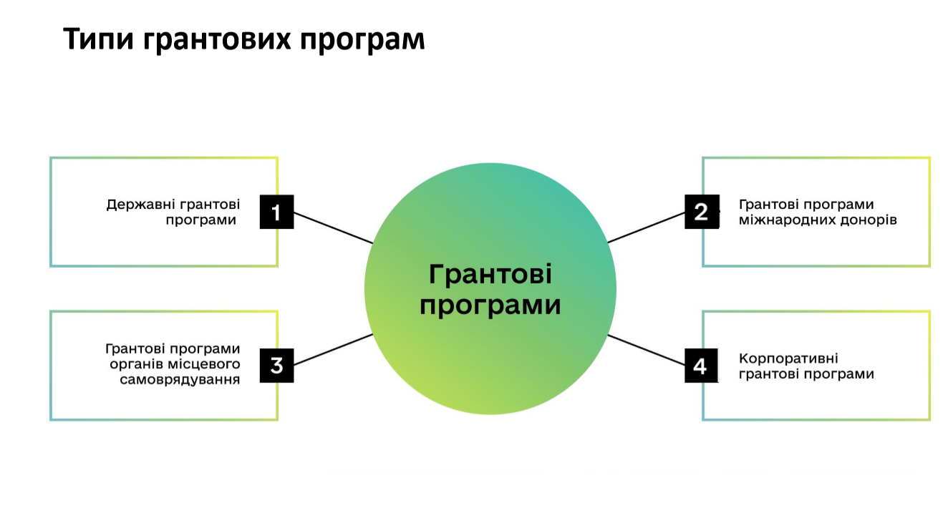
https://www.facebook.com/h2020.ncp.sme.kr.ua/

Slide 38
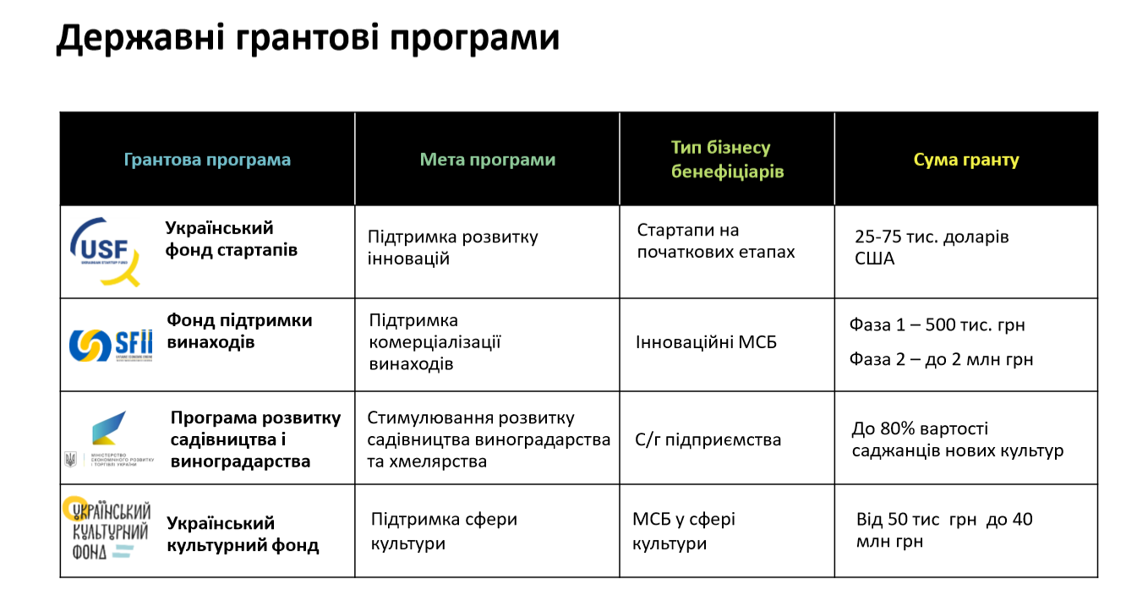
https://www.facebook.com/h2020.ncp.sme.kr.ua/

Slide 39
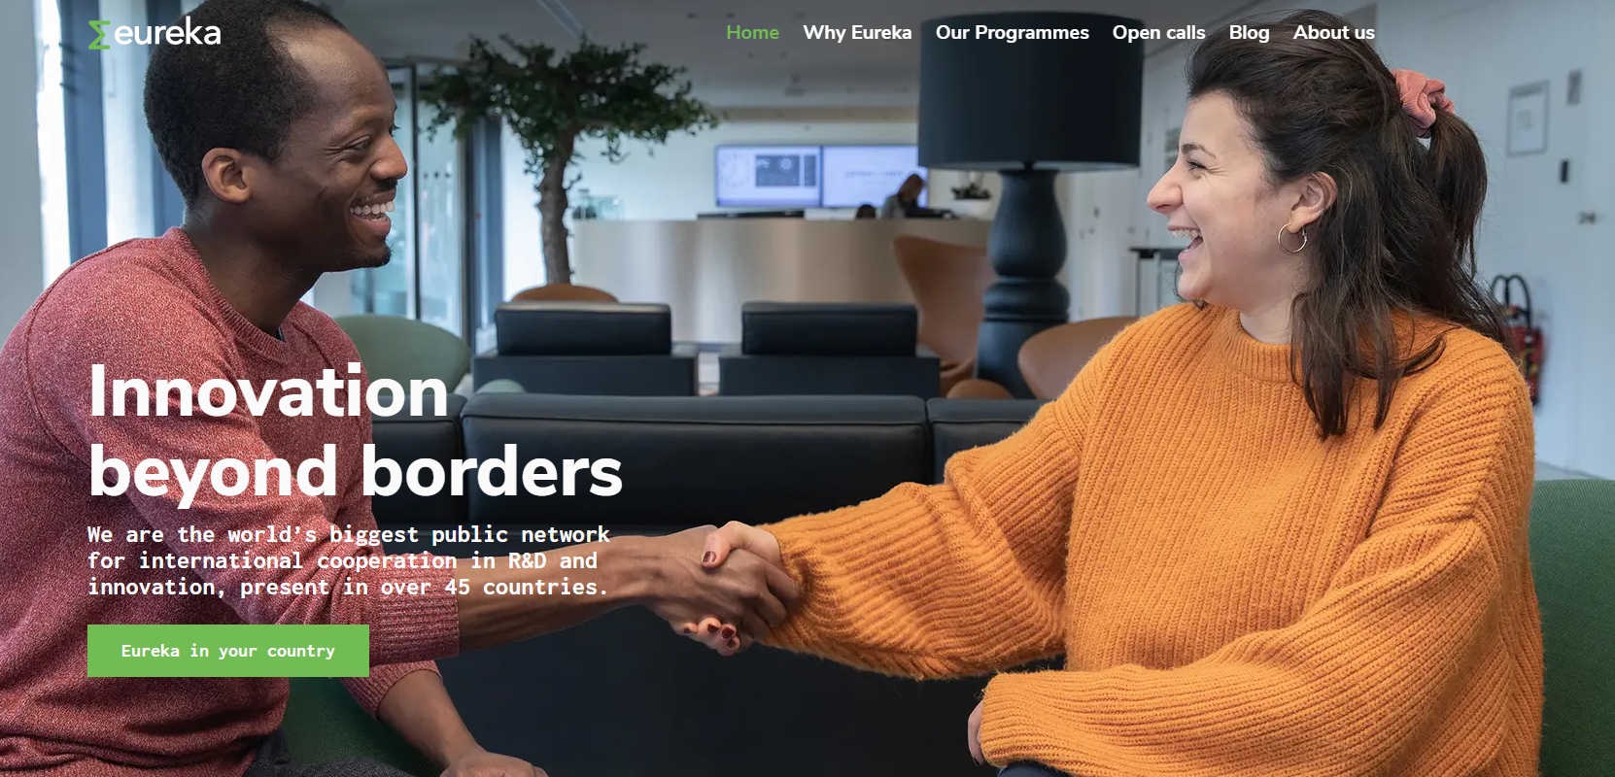
Грантові програми з можливостями для бізнесу
Міжнародна європейська інноваційна науково-технічна програма «EUREKA»
http://www.eurekanetwork.org/

Slide 40
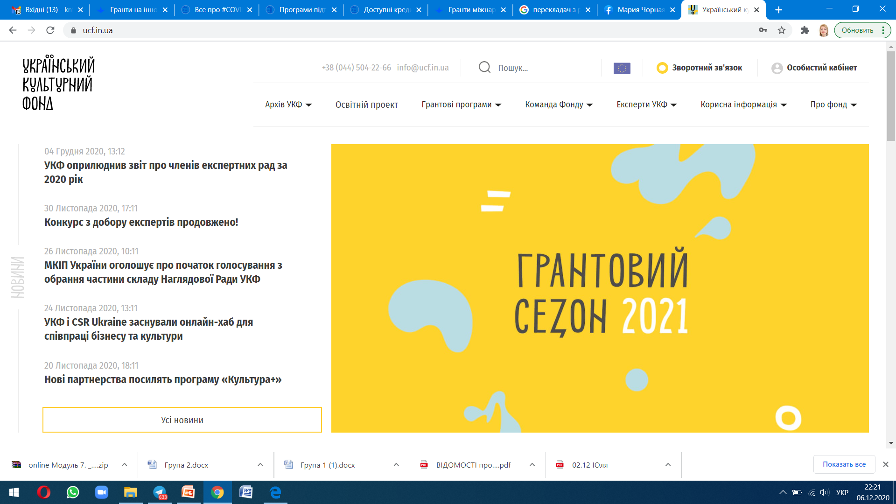
Грантові програми з можливостями для бізнесу
УКРАЇНСЬКИЙ КУЛЬТУРНИЙ ФОНД
спільно з Міністерством культури та інформаційної політики України
проводять додатковий конкурс на програму
Дедлайн січень-лютий 2021 року
Детальніше https://ucf.in.ua/news/05-10-2020

Slide 41
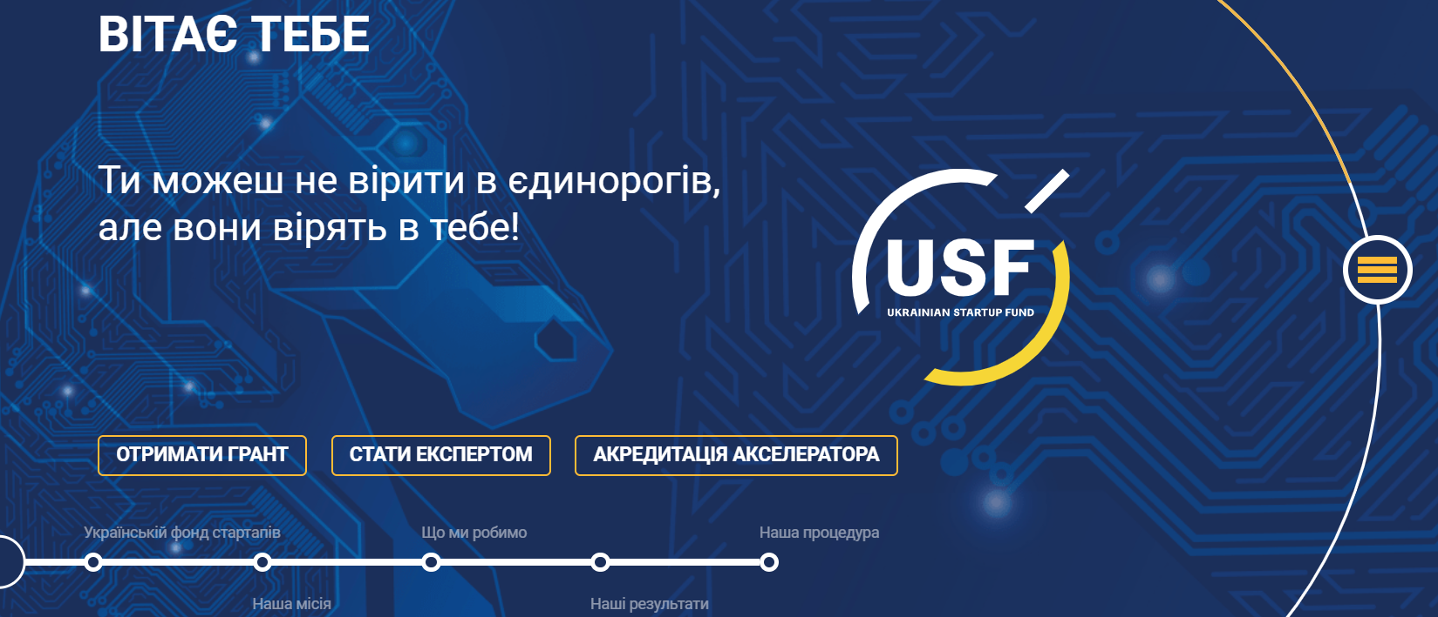
Грантові програми з можливостями для бізнесу
УКРАЇНСЬКИЙ ФОНД СТАРТАПІВ
https://usf.com.ua/

Slide 42
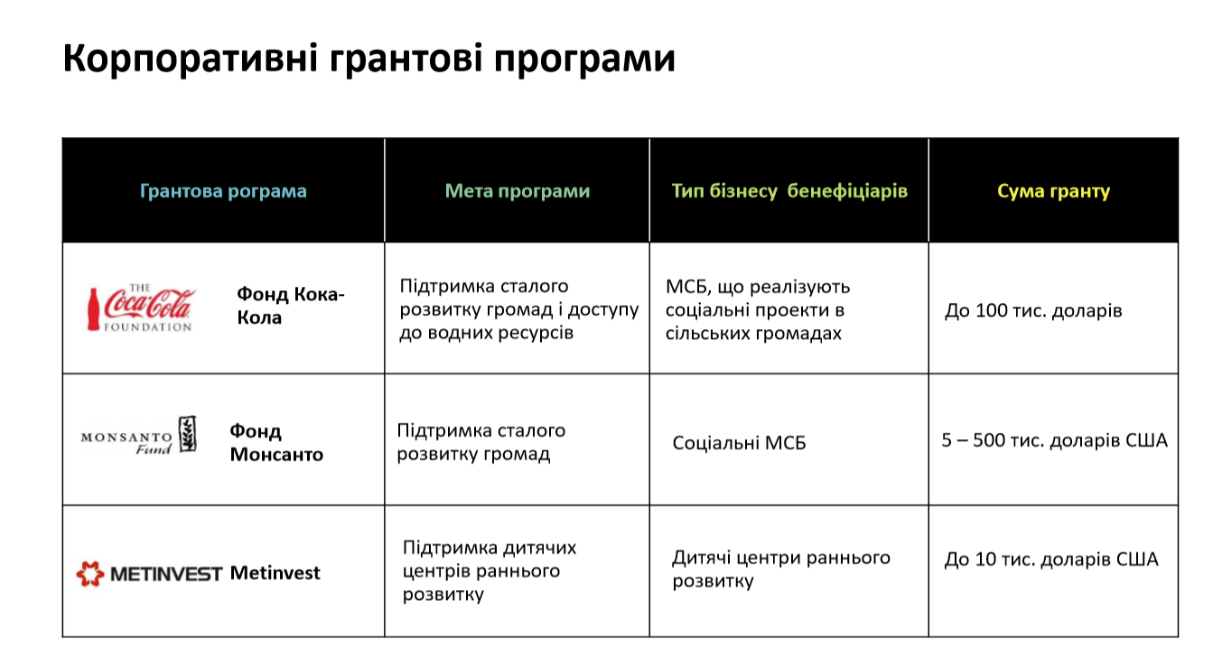

Slide 43
Грантові програми з можливостями для бізнесу
Програма ЄС «Креативна Європа»
https://creativeeurope.in.ua/
Програма ЄС «ERASMUS+»
http://erasmusplus.org.ua/
https://eacea.ec.europa.eu/erasmus-plus/funding_en

Slide 44
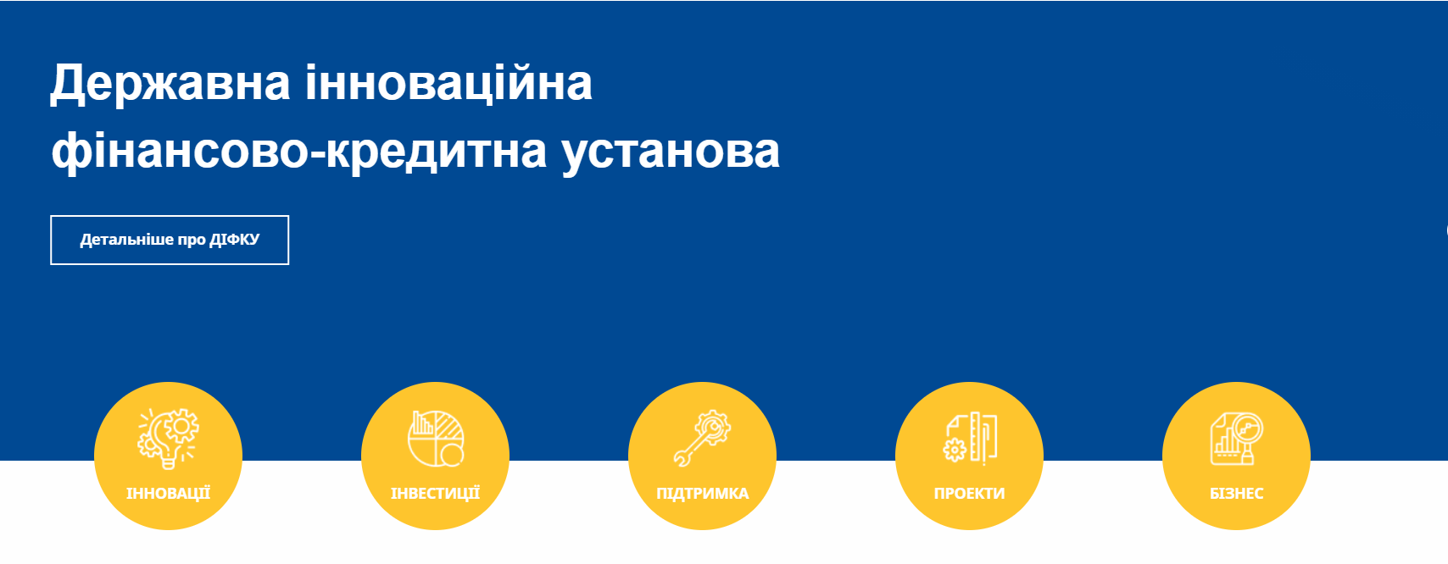
Грантові програми з можливостями для бізнесу
Програми розвитку інноваційних бізнес-проектів ДІФКУ
www.sfii.gov.ua

Slide 45

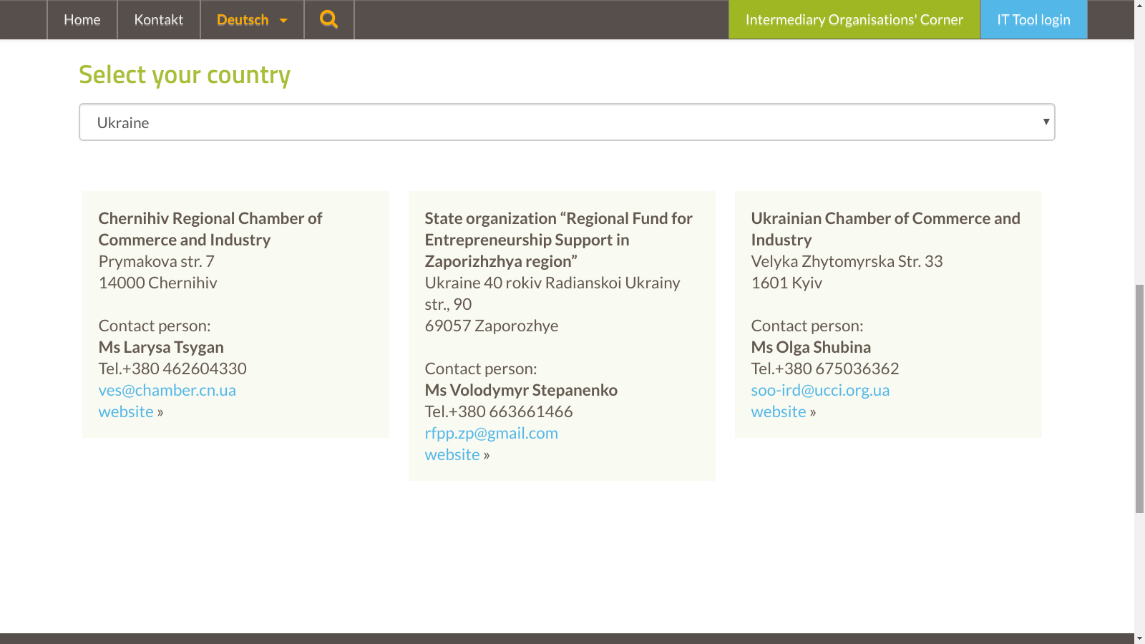
https://www.erasmus-entrepreneurs.eu/page.php?cid=5&pid=018&ctr=UA&country=Ukraine
https://ucci.org.ua/international-projects/programa-es-erazmus-dlia-molodikh-pidpriiemtsiv
RadarTech email: eye@radartech. com. ua

Slide 46

Відділ трансферу технологій Інституту фізики Національної Академії
Наук України
Адреса: м. Київ, Проспект Науки, 46, 03680, тел: + 380 44􀁢525 98 41
Фесенко Олена http://www.iop.kiev.ua/~een/
+38 (044)-525-98-41
+38 (044)-525-15-89 fesenko@iop.kiev.ua een.network.ukraine@gmail.com
EEN-UKRAINE допомогає МСП у пошуку партнерів, нових клієнтів, постачальників, інвесторів, виробників чи дистриб’юторів, допомогає отримувати консультації щодо участі в фінансованих програмах ЄС, проводити інформаційні дні та тренінги, міжнародні ярмарки, виставки тощо.
Мета проекту EEN в Україні:
залучення інвестицій для українських підприємств будь-якої форми власності з метою виробництва товарів і надання послуг;
залучення нових технологій для підвищення конкурентоспроможності українських товаровиробників і тих компаній, що надають послуги;
зростання прибутків українських підприємств за рахунок використання розроблених в Україні нових технологій та розвитку їх за допомогою закордонних партнерів.

Slide 47
Центральноукраїнський національний технічний університет
Національний контактний пункт Рамкової програми “Горизонт 2020”
за напрямом “Малі та середні підприємства” (SMEs)
Керівник НКП: Тетяна Миколаївна Котенко
(кандидат економічних наук, доцент)
тел. +380506840373
E-mail: kntu.inintex@gmail.com
www.ncp-sme.kr.ua
https://www.facebook.com/h2020.ncp.sme.kr.ua
Адреса: 25030, Україна, м.Кропивницький, просп. Університетський 8
https://www.facebook.com/h2020.ncp.sme.kr.ua/

